Slide 1
MENUS y Sub-Menús / Secciones
Home – (Carrusel imágenes)
Logo CCMH
Marcas
Nosotros (sección Services)
Descripción
Manifiesto
Valores
Servicios (sección Services)
Comercialización de Equipos
Soporte Técnico
Capacitación
Consultoría – Detección de Oportunidades de Ahorro
Desarrollo de Aplicaciones de Ingeniería
Tecnologías (Sección Team)
Automatización Industrial
Conectividad Industrial y Redes
Control Eléctrico Industrial
Seguridad Industrial
Edificios Inteligentes
Especialidades
Contacto (sección Contacto)
Datos Oficinas y Sucursales
Enviar correo
Mapa de Localización
Bolsa de Trabajo

Slide 2

Grupo CCMH
Beyond Automation

Slide 4









Marcas

Slide 5
Nosotros
Servicios
Tecnologías
Marcas
Contacto
Somos un empresa mexicana con más de 28 años de experiencia en el mercado nacional dedicados a la Distribución y Venta Consultiva (Desarrollo de Aplicaciones, Soporte Técnico y Capacitación) de equipo industrial especializado en ramas de Ingeniería tales como:
Automatización Industrial
Conectividad y Redes
Control Eléctrico Industrial
Corrección de Factor de Potencia
Seguridad Industrial
Ahorro de Energía y Edificios Inteligentes
Entre otras…
MANIFIESTO
Ser una empresa Innovadora que mediante propuestas creativas en tecnologías de vanguardia genere valor en la industria y contribuya al desarrollo económico y social sustentable en México.
VALORES
Honradez
Disciplina
Responsabilidad
Dedicación
Pasión
Cooperación
Humildad
Gratitud

Slide 6
Nosotros
Servicios
Tecnologías
Marcas
Contacto
COMERCIALIZACION
Departamento de Ventas Canal de Distribución
Departamento de Ventas Técnicas Consultivas
SOPORTE TECNICO
Asesoría en la selección de equipos.
Inducción y puesta en marcha de nuestros equipos (configuración, programación, etc.)
Pláticas de Actualización de Nuevos Productos y/o Tecnologías
CAPACITACION
Elaboración de Talleres por Tema
Elaboración de Planes Programados a la medida
CONSULTORIA
Detección de Oportunidades de Ahorro
Análisis de Retorno de Inversión (ROI)
Reporte de Factibilidad y Seguimiento
DESARROLLO DE APLICACIONES
Levantamiento de Necesidades y Equipos en Sitio
Determinación y Evaluación de Opciones
Pruebas Piloto y Entrega de Resultados
Reducción de Inventarios y números de Parte (Homologación)
Análisis y Pruebas en campo de Piezas acorde al Estándar requerido (+Durabilidad y/o – Costo).
Reducción Accidentes en áreas productivas. (Capacitación e Implementación Soluciones).
Sistemas de Control (+Seguimiento de Piezas -Faltantes).
Ahorro de Energía. (Estudios Factor de Potencia, Edificios Inteligentes).
Mayor Productividad (+Rapidez en detección de Fallas –Paros de Línea NO Programados).
Estandarización Marcas Sustitutas Control de Almacenes Reducción Paros Ahorro de Energía Análisis de Riesgos

Slide 7
Nosotros
Servicios
Tecnologías
Marcas
Contacto

Slide 8
Nosotros
Servicios
Tecnologías
Marcas
Contacto
Balluff
Finder
Kbr
Haupa
Moeller
Proxitron
Schmersal
Satech
Weidmüeller

Slide 9
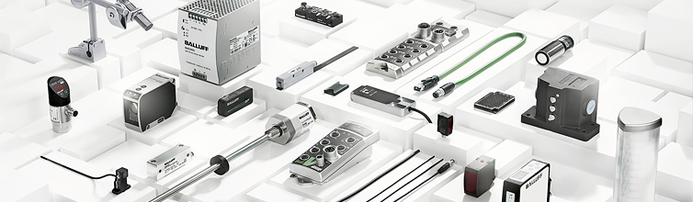
Nosotros
Servicios
Tecnologías
Marcas
Contacto
AUTOMATIZACION
Sensores Inductivos
Sensores Capacitivos
Sensores Fotoeléctricos
Sensores de Visión
Sensores Magnéticos
Sensores Ultrasónicos
Sensores de Presión
Sensores de Nivel
Switches Mecánicos
Transductores Lineales
Encoders Lineales
SISTEMAS Y REDES
Sistemas RFID
Sistemas Remotos
Conectividad:
Cables
Conectores
Multipuertos
Redes Industriales.
Ethernet / DeviceNet
ProfiNet / Profibus
Can Open / CC-Link
Switches de Ethernet
Smartlight - Torreta de señalización con I/O-Link

Slide 10

Nosotros
Servicios
Tecnologías
Marcas
Contacto
CONTROL ELECTRICO
Relés industriales
Relés de circuito impreso
Interfaces
Temporizadores
Relés de control y de supervisión
Contadores de energía
Protectores contra sobretensiones
Fuentes de alimentación conmutadas
Bases para relés y accesorios.
EDIFICIOS INTELIGENTES
Interruptores Crepusculares
Telerruptores
Contactores Modulares
Interruptores Horario
Automáticos de Escalera
Dimmer
Detectores de Movimiento
Termostatos
Componentes para la climatización
Ventiladores
Fotoceldas

Slide 11
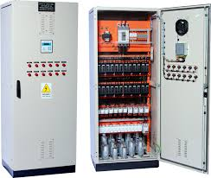
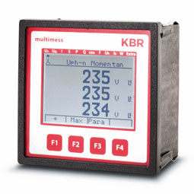
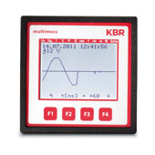
Nosotros
Servicios
Tecnologías
Marcas
Contacto
MANEJO DE ENERGÍA Y CORRECCIÓN DEL FACTOR DE POTENCIA
Analizadores de Calidad de Energía
Bancos de Capacitores
Registradores / Medidores Consumos
Repetidores
Filtros de Armónicas
Software Administrador

Slide 12
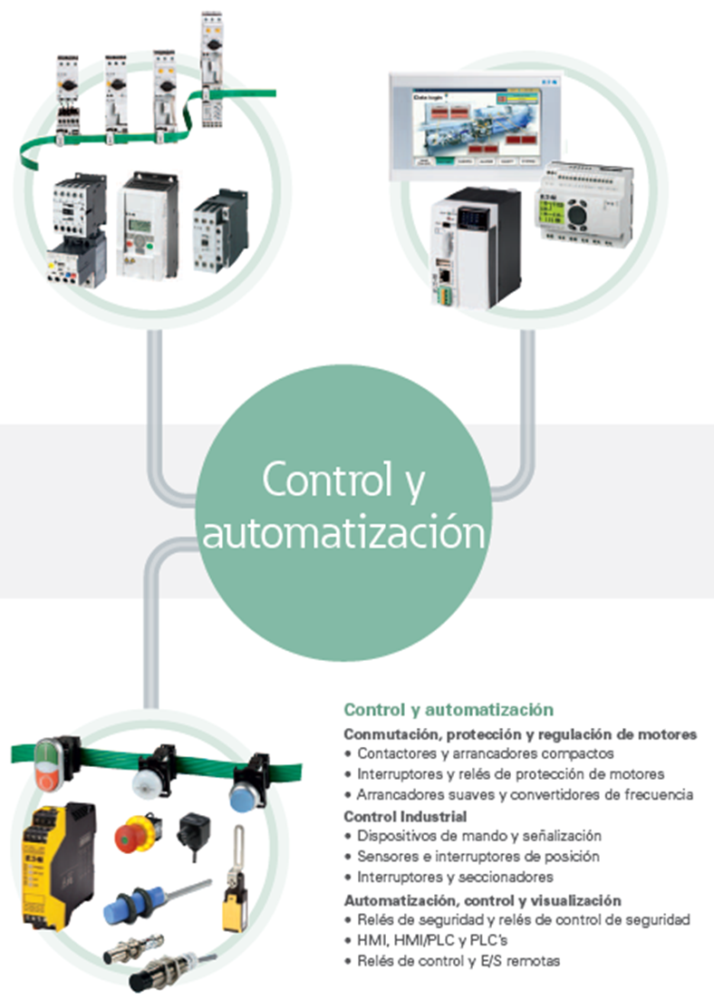

Nosotros
Servicios
Tecnologías
Marcas
Contacto

Slide 13
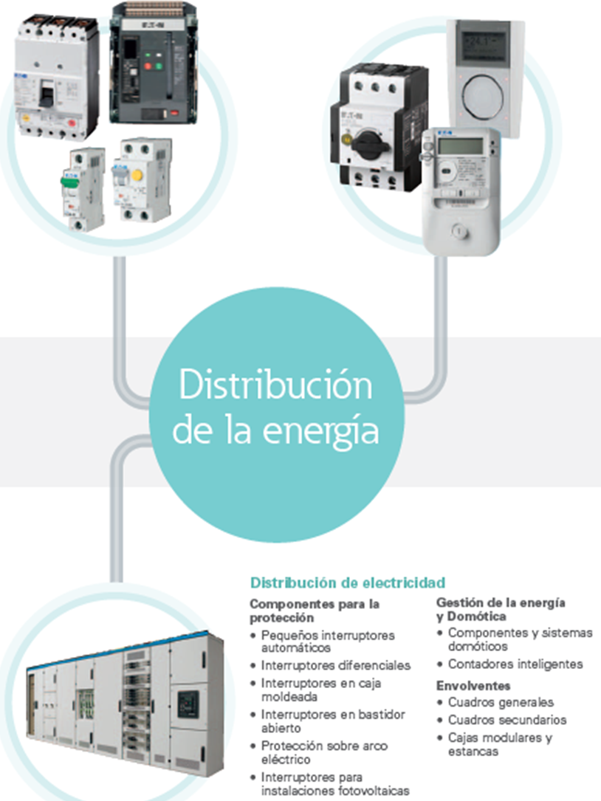
Nosotros
Servicios
Tecnologías
Marcas
Contacto

Slide 14
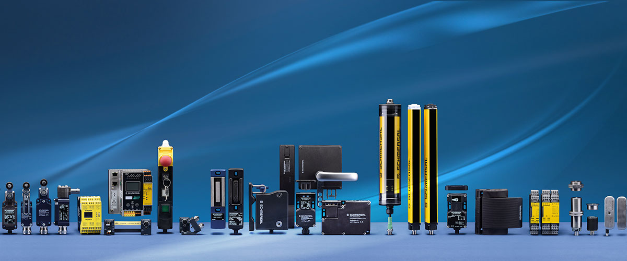

Nosotros
Servicios
Tecnologías
Marcas
Contacto
• PLC’s de Seguridad.
• Cortinas de Seguridad.
• Tapetes de Seguridad.
• Llaves de Seguridad.
• Sensores Magnéticos de Seguridad.
• Limit Switches.
• Mandos Bi-manuales.
• Botones Pulsadores, Lámparas piloto y selectores.
• Cajas plásticas y metálicas.
• Línea Pesada

Slide 15
Nosotros
Servicios
Tecnologías
Marcas
Contacto
PANELES DE PROTECCIÓN PERIMETRAL
Básico
Uso Pesado
Ecológico
MDF
Barandales
Puertas, Accesorios, Cerraduras
Resistentes, Diseñados a la Medida y Fácil Instalación

Slide 16
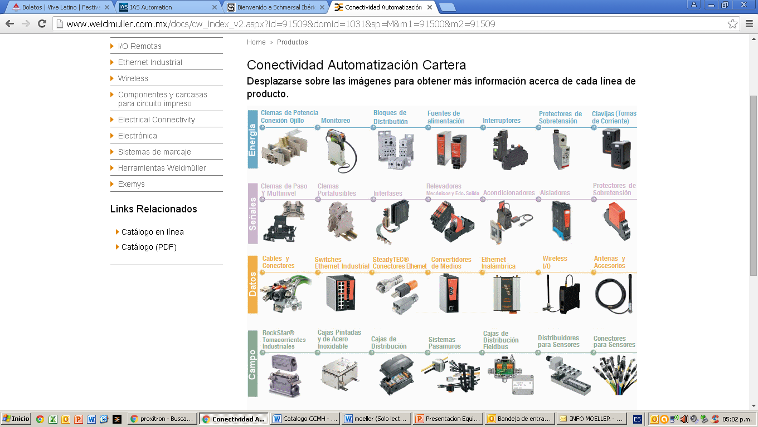
Nosotros
Servicios
Tecnologías
Marcas
Contacto
Generación, Acoplamiento y Distribución
Energía
Señales

Slide 17
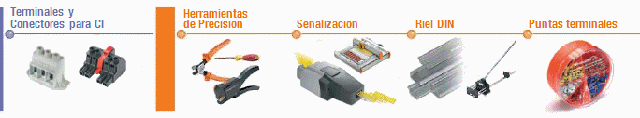
Nosotros
Servicios
Tecnologías
Marcas
Contacto
Datos
Herramientas

Slide 18
Nosotros
Servicios
Tecnologías
Marcas
Contacto

